Slide 1
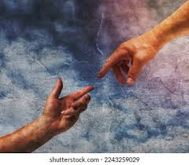

PINKSTER
2023
Tema:
DIE HEILIGE
GEES AS VINGER
VAN GOD!

Slide 2
Hand. 1:8
Maar julle sal krag ontvang wanneer die Heilige Gees oor julle kom, en julle sal my getuies wees in Jerusalem sowel as in die hele Judea en in Samaria en tot in die uithoeke van die wêreld.”

Slide 3
2 Tim. 1: 7 - 8
Die Gees wat God ons gegee het, maak ons immers nie lafhartig nie, maar vul ons met krag en liefde en selfbeheersing. Jy moenie skaam wees om die boodskap van die Here te verkondig nie; en moet jou ook nie skaam vir my wat om sy ontwil 'n gevangene is nie. Inteendeel, dra jou deel van die ontberings vir die evangelie met die krag wat God jou gee.

Slide 4


PINKSTER 2023
Wo.-aand:
Die Tema:
JULLE
IS MY
GETUIES!

Slide 5

JY IS
MY
GETUIE!

Slide 6
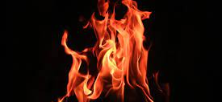
PAULUS word verseker die GROOTSTE
GETUIE van sy
TYD.

Slide 7
Handeling wys op ’n verdere aspek van GELOWIGES se getuienis nl.:
OPENHARTIGHEID!
(“parresia”)

Slide 8
‘n Geesvervulde lewe loop daarop uit dat ‘n KIND van GOD kan nie STIL BLY nie ons moet
GETUIG!

Slide 9
2 Tim. 1:8
“Jy moenie SKAAM wees om die BOODSKAP van die HERE te VERKONDIG nie.”

Slide 10
Dit is DIESELFDE Heilige Gees wat ook in ons WIL WOON en WERK.

Slide 11
2 Tim. 1:7
“Die Gees wat God ons gegee het VUL ons met KRAG en LIEFDE.”

Slide 12
Die “GAWES” en “VRUG” van die GEES het ’n bepaalde RIGTING – en dit is NA BUITE!

Slide 13
Die Kerk vind sy SIN en BETEKENIS in die UITDRA en OPBOU van die KONINKRYK van God.

Slide 14
WEES JY
NET MY
GETUIE!

Slide 15
Weet dat die
HEILIGE GEES jou ‘n
GETUIE van GOD se
EVANGELIE wil maak.

Slide 16


Slide 17
PINKSTER 2023
Wo.-aand:
Die Tema:
JULLE
IS MY
GETUIES!

